Slide 1


Tindak Pidana Di Bidang Hak Kekayaan Intelektual
PERTEMUAN KE .4
Mashuril Anwar, S.H., M.H.

Slide 2
Hak cipta
Hak paten
Hak merek
Desain industri
Rahasia dagang
DTLS
Tindak Pidana Hak Kekayaan Intelektual (HaKI) adalah tindakan melanggar hak-hak kekayaan intelektual yang dilindungi oleh hukum.

Slide 3
Pembagian dalam HKI
Hak Cipta (copyright)
Hak atas Kekayaan Industri (industrial property right):
  Paten (patent)
  Merek (trade mark)
  Rahasia Dagang (trade secert)
  Desain Industri (industrial design)
  Desain Tata Letak Sirkuit Terpadu (layout design of integrated cicuit)

Slide 4
Peraturan Perundang-undangan HKI Indonesia
UU No.29 Tahun 2000 tentang Perlindungan Varietas Tanaman.
UU No. 30 Tahun 2000 Tentang Rahasia Dagang
UU No. 31 Tahun 2000 Tentang Desain Industri
UU No. 32 Tahun 2000 Tentang Desain Tata Letak Sirkuit Terpadu
UU No. 14 Tahun 2001 Tentang Paten
UU No. 15 Tahun 2001 Tentang Merek
UU No. 19 Tahun 2002 Tentang Hak Cipta

Slide 5
Jenis Tindak Pidana HKI
Pembajakan
Pemalsuan
Plagiarisme
Distribusi ilegal
Penggandaan tanpa izin

Slide 6
Dampak Tindak Pidana HKI
Pemilik HKI kehilangan pendapatan
Penipuan terhadap konsumen

Slide 7
A. Tindak Pidana di Bidang Hak Cipta
Pelanggaran hak cipta merupakan salah satu bentuk tindak pidana. Jika melanggar, pelakunya dapat dihukum pidana penjara dan sejumlah denda.
Ketentuan pidana atau hukuman atas pelanggaran hak cipta diatur dalam UU No. 28/2014 tt Hak Cipta.
Pasal 112 UUHC menyatakan bahwa pelanggaran hak cipta dengan menghilangkan, mengubah, atau merusak informasi manajemen hak cipta untuk penggunaan komersial dipidana dengan pidana penjara paling lama dua tahun dan/atau pidana denda paling banyak Rp300 juta.

Slide 8
Landasan perlindungan HC
Filosofis
Setiap orang mempunyai hak sebagai pencipta untuk mendapatkan perlindungan atas kepentigan-kepentingan moral dan material yang merupakan hasil dari ciptaannya di bidang ileum pengetahuan, sastra dan seni.
Sosiologis
Maraknya pembajakan, pemalsuan dan pelanggaran terhadap hak cipta lainnya.
Yuridis
Negara Indonesia adalah negara hukum

Slide 9
Karya yang tidak dilindungi hak cipta
Ps. 41 UU HC
Hasil karya yang belum diwujudkan dalam bentuk nyata;
Setiap ide, prosedur, sistem, metode, konsep, prinsip, temuan atau data walaupun telah diungkapkan, dinyatakan, digambarkan, dijelaskan, atau digabungkan dalam sebuah ciptaan; dan
Alat, benda, atau produk yang diciptakan hanya untuk menyelesaikan masalah teknis atau yang bentuknya hanya ditujukan untuk kebutuhan fungsional.

Slide 10
Karya yang tidak dapat dikenai hak cipta (Ps. 42 UU HC)
Hasil rapat terbuka lembaga negara;
Peraturan perundang-undangan;
Pidato kenegaraan atau pidato pejabat pemerintah;
Putusan pengadilan atau penetapan hakim;
Kitab suci atau simbol keagamaan.

Slide 11
Pasal 113 ayat (4) UUHC
Setiap orang yang melakukan pembajakan hak cipta dipidana pidana penjara paling lama sepuluh tahun dan/atau pidana denda paling banyak Rp4 miliar.
Pasal 119 UUHC
Setiap lembaga manajemen kolektif yang tidak memiliki izin operasional dari menteri dalam melakukan kegiatan penarikan royalti dipidana dengan pidana penjara paling lama empat tahun dan/atau pidana denda paling banyak Rp1 miliar.
Pasal 115 UUHC
Penggunaan potret tanpa persetujuan dari orang yang dipotret atau ahli warisnya secara komersial untuk kepentingan reklame atau periklanan dalam media elektronik atau nonelektronik dipidana dengan pidana denda paling banyak Rp500 juta.

Slide 12
Contoh kasus
Film bajakan atau cuplikan film yang tersebar tanpa izin di media sosial.
Maraknya buku ajar bajakan yang dibuat untuk kepentingan komersial.

Slide 13
Perbuatan yang Tidak Dianggap sebagai Pelanggaran Hak Cipta
Pengumuman, pendistribusian, komunikasi, dan/atau penggandaan lambang negara dan lagu kebangsaan menurut sifat aslinya.
Pengumuman, pendistribusian, komunikasi, dan/atau penggandaan segala sesuatu yang dilaksanakan oleh atau atas nama pemerintah, kecuali dinyatakan dilindungi oleh peraturan perundang-undangan, pernyataan pada ciptaan tersebut, atau ketika ciptaan tersebut dilakukan pengumuman, pendistribusian, komunikasi, dan/atau penggandaan.
Pengambilan berita aktual, baik seluruhnya maupun sebagian dari kantor berita, lembaga penyiaran dan surat kabar atau sumber sejenis lainnya dengan ketentuan sumbernya harus disebutkan secara lengkap.
Pembuatan dan penyebarluasan konten hak cipta melalui media teknologi informasi dan komunikasi yang bersifat tidak komersial dan/atau menguntungkan pencipta atau pihak terkait, atau pencipta tersebut menyatakan tidak keberatan atas pembuatan dan penyebarluasan tersebut.
Penggandaan, pengumuman, dan/atau pendistribusian potret presiden, wakil presiden, mantan presiden, mantan wakil presiden, pahlawan nasional, pimpinan lembaga negara, pimpinan kementerian/lembaga pemerintah nonkementerian, dan/atau kepala daerah dengan memperhatikan martabat dan kewajaran sesuai dengan ketentuan peraturan perundang-undangan.

Slide 14
Ketentuan Khusus yang Tidak Dianggap sebagai Pelanggaran Hak Cipta
Jika sumbernya disebutkan atau dicantumkan untuk keperluan pendidikan, keamanan dan penyelenggaraan pemerintahan, ceramah, pertunjukan, dan untuk memfasilitasi penyandang tuna netra (dalam bentuk huruf braille, audio, atau sarana lain).
Penggandaan sebanyak satu salinan program komputer yang dilakukan pengguna untuk keperluan penelitian, arsip, atau cadangan yang sah untuk mencegah kehilangan dan kerusakan.
Penggandaan untuk kepentingan pribadi sebanyak satu kali, kecuali penggandaan dalam bentuk karya arsitektur dalam bentuk bangunan, bagian substansial dari buku atau anotasi musik, bagian substansial dari database dalam bentuk digital, dan program komputer.
Pembuatan satu salinan ciptaan oleh perpustakaan sebanyak satu salinan yang tidak bertujuan komersial.
Untuk tujuan informasi yang menyebutkan sumber dan nama pencipta secara lengkap dengan bentuk ciptaan berupa artikel, laporan peristiwa aktual, kutipan singkat dalam situasi tertentu, karya ilmiah, pidato, ceramah, atau ciptaan sejenis yang dapat disampaikan ke publik.
Penggandaan sementara atas ciptaan dengan ketentuan dilaksanakan transmisi digital oleh pencipta secara digital dalam media penyimpanan, dilaksanakan dengan izin pencipta untuk mentransmisikan ciptaan, dan menggunakan alat yang dilengkapi mekanisme penghapusan salinan secara otomatis yang tidak memungkinkan ciptaan tersebut ditampilkan kembali.

Slide 15
B. Tindak Pidana di Bidang Merek
Menurut Pasal 1 angka 5 UU 20/2016 tt MIG, hak atas merek adalah hak eksklusif yang diberikan oleh negara kepada pemilik Merek yang terdaftar untuk jangka waktu tertentu dengan menggunakan sendiri merek tersebut atau memberikan izin kepada pihak lain untuk menggunakannya.
Hak atas merek merupakan salah satu hak kekayaan intelektual yang harus dilindungi oleh negara. Hal ini disebabkan karena merek memiliki fungsi sebagai alat pembeda antara barang atau jasa yang satu dengan barang atau jasa yang lain, terutama barang atau jasa yang sejenis.

Slide 16
Pelanggaran Merek Menurut UU 20/2016
Pasal 83
Pemilik Merek terdaftar dan/atau penerima Lisensi dapat mengajukan gugatan ganti rugi dan/atau penghentian semua perbuatan yang berkaitan dengan penggunaan Merek
Pasal 100
Setiap Orang dengan tanpa hak menggunakan Merek yang sama pada keseluruhannya / pokoknya dengan Merek terdaftar milik pihak lain
Pasal 102
Setiap orang Memperdagangkan Produk yang diduga atau patut diduga sebagai hasil tindak pidana

Slide 17
Pelanggaran Merek Menurut UU 20/2016
Ayat 1
Tanpa hak menggunakan Merek yang sama pada keseluruhannya dengan Merek terdaftar milik pihak lain untuk barang dan/atau jasa sejenis yang diproduksi dan/atau diperdagangkan
Ayat 2
Tanpa hak menggunakan Merek yang mempunyai persamaan pada pokoknya dengan Merek terdaftar milik pihak lain untuk barang dan/atau jasa sejenis yang diproduksi dan/atau diperdagangkan
DELIK ADUAN

Slide 18
Upaya Hukum
Perdata
Gugatan penghapusan merek terdaftar
Gugatan pembatalan merek terdaftar
Pidana
Aduan terkait pelanggaran merek
TUN
Gugatan ganti rugi
Gugatan KTUN

Slide 19
Penyelesaian Sengketa Secara Perdata
Pemilik Merek terdaftar dan/atau penerima Lisensi Merek terdaftar dapat mengajukan gugatan terhadap pihak lain yang secara tanpa hak menggunakan Merek yang mempunyai persamaan pada pokoknya atau keseluruhannya untuk barang dan/atau jasa yang sejenis berupa gugatan ganti rugi dan/atau penghentian semua perbuatan yang berkaitan dengan penggunaan Merek tersebut. Gugatan tersebut diajukan kepada Pengadilan Niaga sesuai dengan wilayah yurisdiksinya.
Pengadilan Niaga | Daerah Hukum
Pengadilan Niaga pada Pengadilan Negeri Jakarta Pusat | Daerah Khusus Ibukota Jakarta, Propinsi Jawa Barat, Sumatera Selatan, Lampung dan Kalimantan Barat.
Pengadilan Niaga pada Pengadilan Negeri Ujung Pandang | Propinsi Sulawesi Selatan, Sulawesi Tenggara, Sulawesi Tengah, Sulawesi Utara, Maluku dan Irian Jaya
Pengadilan Niaga pada Pengadilan Negeri Medan | Propinsi Sumatera Utara, Riau, Sumatera Barat, Bengkulu, Jambi, dan Daerah Istimewa Aceh.
Pengadilan Niaga pada Pengadilan Negeri Surabaya | Jawa Timur, Kalimantan Selatan, Kalimantan Tengah, Kalimantan Timur, Bali, Nusa Tenggara Barat, dan Nusa Tenggara Timur.
Pengadilan Niaga pada Pengadilan Negeri Semarang | Propinsi Jawa Tengah dan Daerah Istimewa Yogyakarta

Slide 20
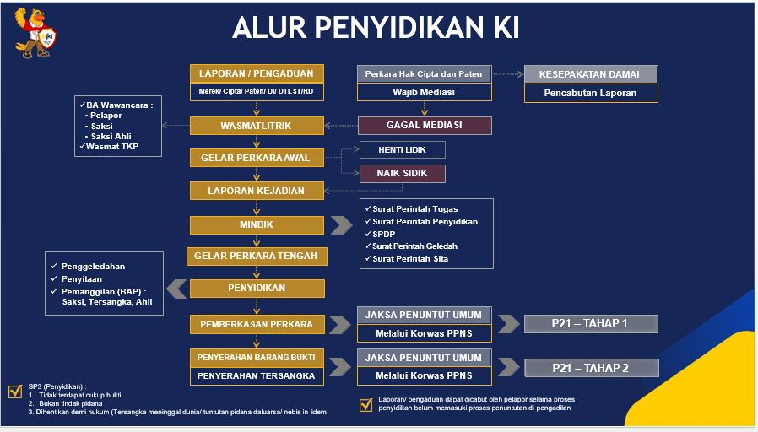
2. Penyelesaian Sengketa Secara Pidana

Slide 21
3. Gugatan TUN
Kompetensi Pengadilan TUN dalam sengketa Merek hanya terbatas pada Penghapusan Merek Terdaftar yang dilakukan atas prakarsa Menteri, sebagaimana dimaksud Pasal 72 ayat (6) UU Merek.
Memiliki persamaan pada pokoknya dan/ atau keseluruhannya dengan Indikasi Geografis;
Bertentangan dengan ideologi negara, peraturan perundang-undangan, moralitas, agama, kesusilaan, dan ketertiban umum; atau
Memiliki kesamaan pada keseluruhannya dengan ekspresi budaya tradisional, warisan budaya tak benda, atau nama atau logo yang sudah merupakan tradisi turun temurun.

Slide 22
Alternatif Penyelesaian Sengketa Pelanggaran Hak Atas Merek
Penyelesaian sengketa merek melalui gugatan ke pengadilan, para pihak dapat menyelesaikan sengketa melalui alternatif penyelesaian sengketa sebagaimana diatur dalam Pasal 93 UU Merek dan Indikasi Geografis. Adapun yang dimaksud dengan alternatif penyelesaian sengketa antara lain melalui proses negosiasi, mediasi, konsiliasi, maupun cara lain yang dipilih oleh para pihak seperti arbitrasi.

Slide 23
TUGAS 1
Cari satu kasus tindak pidana hak kekayaan intelektual, kemudian buatlah analisa dengan ketentuan sebagai berikut:
Uraikan kasus posisi atau kronologis kasus
Jelaskan jenis tindak pidana yang dilakukan
Uraikan aturan yang dilanggar
Uraikan putusan pengadilan yang dijatuhkan kepada pelaku

Slide 24
☺ END ☺

